Slide 1
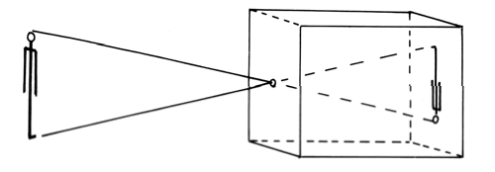
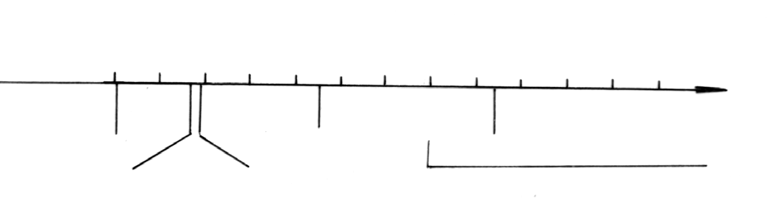
1. Techniki rejestracji obrazów
Zgodnie z definicją przyjętą w 1998 roku, fotogrametria i teledetekcja to dziedzina nauk technicznych zajmująca się pozyskiwaniem wiarygodnych informacji o obiektach fizycznych i ich otoczeniu, drogą rejestracji, pomiaru i interpretacji obrazów i zdjęć.
Rys.1.1. Powstawanie obrazu w camera obscura.
Sposób powstawania obrazów optycznych opisał Leonardo da Vinci, zaś swój prototyp
„kamery fotograficznej” nazwał camera obscura (rys. 1.1). Technikę zapisywania obrazów optycznych wynaleziono kilka wieków później, gdy Niepce i Daguerre stworzyli podwaliny fotografii. Współczesna „fotogrametria i teledetekcja” wykorzystuje zarówno analogowe jak i cyfrowe sposoby zapisu obrazów; dlatego od ich omówienia zaczniemy wykłady.
  Fotografia
    Światło i obrazy optyczne
Fotografia to technika rejestrowania na materiale światłoczułym obrazów, które utworzyło światło. Na skali promieniowania elektromagnetycznego (rys.1.2), które może być nośnikiem rozmaitych informacji (w tym również obrazowych), promieniowanie widzialne zajmuje drobny fragment: od fal o długości 0,4 μm (początek fioletu), do 0,7 μm (koniec czerwieni). Chcąc być ścisłym - fotografia pozwala rejestrować także w niewidzialnym zakresie bliskiej podczerwieni (0,7 –1,5μm) oraz w ultrafiolecie.
0,01 0,1
1 10 10²
10³ 10⁴ 10⁵ 10⁶
Mikrofale (0,3mm -300cm)
10⁷ 10⁸ 10⁹
₁₀10
λ (μm)
prom. X Ultraf.
Podczerwień (0,7-300μm)
Fale radiowe Prom.widzialne
(0,4-0,7μm)
Rys.1.2. Zakresy i rodzaje promieniowania elektromagnetycznego użytecznego w fotogrametrii i teledetekcji.
Aparat fotograficzny to współczesna wersja opisanej przez Leonarda da Vinci
„camera obscura” (ciemna izba), pokazanej na rys.1.1. Światło odbite od przedmiotu, po przejściu przez otworek w przedniej ściance, tworzy na tylnej ściance obraz rzeczywisty, odwrócony. W przypadku aparatu fotograficznego w otworku umieszcza się obiektyw. Dzięki temu obraz może być jaśniejszy i bardziej wyraźny. Ale aby obraz był ostry, musi być

Slide 2
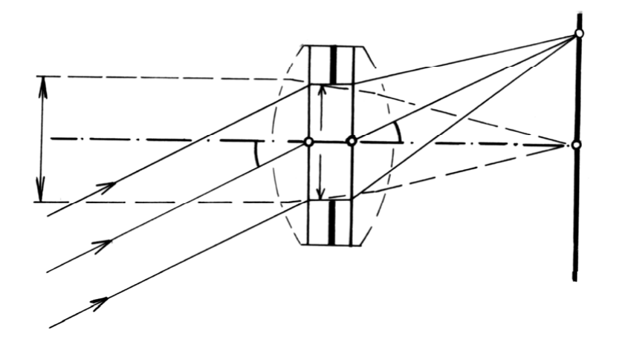
spełnione równanie soczewki: suma odwrotności odległości obrazowej (a) i przedmiotowej
(b) równa jest odwrotności ogniskowej (f):
1 ₊ 1 ₌ 1
a b f
/1.1/
Obiektyw aparatu fotograficznego (rys. 1.3) to skupiający układ optyczny, tak zaprojektowany, aby zminimalizowane były najgroźniejsze aberracje. Obiektyw charakteryzują: ogniskowa (f), otwór czynny (d), otwór względny (d/f), jasność (d/f)² i użyteczny kąt widzenia. Na rysunku 1.3 można ponadto wyróżnić następujące elementy: O_{P}, O_{t} – punkty węzłowe obiektywu (przedni - przedmiotowy i tylny - obrazowy) wyznaczające oś optyczną, prostopadłe do osi optycznej dwie płaszczyzny główne obiektywu (H₁ i H₂) , oraz e – średnicę otworu przysłony (ograniczającej wiązkę promieni przechodzących przez obiektyw). Wspomniany otwór czynny (d) – to obraz przysłony widziany od strony przedmiotu; poza zdjęciami z najbliższej odległości można przyjmować: d ≅ e.
H H’ P’
d
α
O_{p} e
O_{t}
α′
F’
P∝
Rys. 1.3. Obiektyw w aparacie fotograficznym i tworzenie obrazu punktu P w płaszczyźnie ogniskowej.
Zgodne z zasadami optyki geometrycznej powstawanie obrazu (rys. 1.3) zakłócają aberracje obiektywu: dystorsja, aberracja chromatyczna, aberracja sferyczna, astygmatyzm, krzywizna pola i koma.
Dystorsją obiektywu nazywamy wadę, która powoduje, że kąt pod którym promień główny
wchodzi do obiektywu (α) jest różny od kąta pod którym wychodzi z obiektywu (α’). Z punktu widzenia fotogrametrii jest to wada najgroźniejsza, bowiem powoduje zmiany natury wymiarowej; do dystorsji wrócimy omawiając kalibrację kamery.
Przyczyną aberracji chromatycznej jest zróżnicowanie współczynnika załamania (na granicy powietrza i szkła) dla różnych zakresów widma. W rezultacie – definiując płaszczyznę ogniskową jako miejsce skupienia promieni biegnących z nieskończoności - powinniśmy określić rodzaj promieniowania. Ogniskową obiektywu (domyślnie) podaje się dla światła żółto-zielonego, ale ognisko podczerwieni może być przesunięte w sposób istotny – o około 1/50 długości ogniskowej.
Astygmatyzm, aberracja sferyczna i krzywizna pola powodują różnego rodzaju nieostrości obrazu.

Slide 3
Jak wynika z rys. 1.3 obiektyw aparatu fotograficznego ma wbudowaną kolistą przysłonę (diafragmę), ograniczającą szerokość wiązki światła wpadającego do obiektywu. Zmieniając średnicę otworu czynnego można kształtować granice głębi ostrości: im szerszy jest otwór czynny, tym węższa jest strefa ostrego obrazu (choć obraz jest jaśniejszy) i na odwrót. Na oprawie obiektywu jest zawsze zapisana liczbowa wartość „przysłony” (odwrotność otworu względnego), jaka charakteryzuje obiektyw przy maksymalnym rozjaśnieniu. Standardowy szereg „przysłon” (1, 1,4, 2, 2,8, ....32) wynika z kolejnego
wymnażania przez 2 ; każda z kolejnych wartości oznacza zatem dwukrotne zmniejszenie jasności obiektywu (bo J=(d/f)²).
Jak wynika z równania soczewki, gdy odległość przedmiotowa jest równa ∞, to ostry obraz utworzy się w płaszczyźnie ogniskowej – co pokazano na rys. 1.3. Jeżeli z kolei fotografujemy przedmiot usytuowany w odległości a i spełnione jest równanie soczewki (nastawiliśmy aparat „na ostrość”), to możemy przyjąć, że obraz ostry – w granicach tolerancji – uzyskuje się w pewnej strefie, której przednia i tylna granica zależy od przyjętego kryterium dopuszczalnej nieostrości obrazu (c). Są to właśnie granice głębi ostrości. Dla praktyki fotogrametrycznej najważniejszy jest przypadek nastawienia „na ostrość” na odległość hiperfokalną” – obliczoną według wzoru 1.2. W tym przypadku osiągamy największą rozpiętość strefy ostrości: przednia granica wynosi h/2, zaś tylna sięga ∞.
h =
f
2
/1.2/
p ⋅ c
gdzie: p – „przysłona” – opisana na obudowie obiektywu odwrotność „otworu względnego”. c - plamka rozmazania (nieostrości) obrazu punktu, spowodowana niezachowaniem warunku soczewki; w fotografii małoobrazkowe jako standard dopuszczalnej plamki
rozmazania przyjmuje się 1/3000 ogniskowej; w fotogrametrii wymagania te są wyższe.
Drugą cechą odległości hiperfokalnej jest to, że przy zogniskowaniu aparatu na ∝ (b = f), przednią granicą głębi ostrości jest h.
Na odległość hiperfokalną są zogniskowane (na stałe) najprostsze aparaty fotograficzne a także niektóre fotogrametryczne naziemne kamery pomiarowe (patrz rozdz. 2.2.1); dzięki temu np. kamera Photheo 19/1318, zogniskowana na h = 72m daje ostry obraz od 36 metrów. Również fotografując aparatem nastawianym na ostrość, warto uwzględniać właściwości odległości hiperfokalnej.
1.1.2. Fotografia czarno-biała
Cykl powstawania obrazu fotograficznego przedstawia się następująco: światło odbite od przedmiotu → kamera fotograficzna z materiałem światłoczułym → obraz optyczny → naświetlenie materiału światłoczułego → wywołanie negatywu → kopiowanie (pozytyw). Poszczególne etapy zostaną krótko omówione.
Aby obraz fotograficzny miał właściwą gęstość czerni, należy dostosować czas naświetlania do parametrów obiektywu oraz światłoczułości emulsji fotograficznej. Emulsję fotograficzną tworzą sole srebra (bromek, chlorek, jodek) zawieszone w żelatynie (koloid ochronny). Emulsja taka jest niebarwoczuła (wrażliwa prawie wyłącznie na barwę niebieską) i dlatego w trakcie jej produkcji dodaje się substancji uczulających na barwy – tzw. sensybilizatorów optycznych. W rezultacie stosowania różnych sensybilizacji można otrzymać następujące rodzaje emulsji czarno-białych:
niebarwoczuła (tzw. ślepa) - reaguje tylko na kolor niebieski,
ortochromatyczna – barwoczuła, ale nieczuła na czerwień,

Slide 4
panchromatyczna - wszechbarwoczuła,
infrachromatyczna - uczulona także na bliską podczerwień (0,76 - 1,5 μm).
Drugą – obok barwoczułości – najważniejszą cechą emulsji fotograficznej jest jej światłoczułość. Światłoczułość emulsji bada się laboratoryjnie i określa jej wartość w przyjętej skali. Obecnie powszechnie używa się skali ISO. Jest to skala „arytmetyczna” – podwojona wartość ISO świadczy o dwukrotnym wzroście światłoczułości emulsji (można zatem zastosować o połowę krótszy czas naświetlania). Emulsje niskoczułe cechują wartości ISO: 25, 50; średnioczułe: 100, 200, 400; emulsje wysokoczułe 800, 1600 itd..
W fotografowaniu zaawansowanym i w fotogrametrii czasem stosuje się filtry optyczne. Pozwala to na uzyskanie określonych efektów. I tak chcąc uzyskać obraz w podczerwieni (na materiale infrachromatycznym) stosujemy filtr IR (infrared) który „obetnie” promieniowanie widzialne. Należy jednak pamiętać, że na skutek aberacji chromatycznej ognisko dla promieni podczerwonych może się oddalić (o około 1/50 ogniskowej) – należy zatem – dla uzyskania ostrego obrazu - odpowiednio zwiększyć odległość obrazową. Stosując filtry w fotogrametrii należy także pamiętać o tym, że filtr – to płytka płaskorównoległa, która zdeformuje odwzorowanie perspektywiczne; należy zatem uwzględnić to przy kalibracji kamery (wyznaczając dystorsję obiektywu). Fotografując z użyciem filtrów trzeba też odpowiednio przedłużyć czas naświetlania,
Wywoływanie negatywu polega na poddaniu naświetlonej emulsji obróbce fotochemicznej w trakcie której w miejscach naświetlonych sole srebra zostają zredukowane
do srebra metalicznego; ilość czarnego strątu srebrowego jest proporcjonalna do ilości światła
(w granicach poprawnych naświetleń). Utrwalanie polega na rozpuszczeniu i wypłukaniu resztek halogenków srebra (niezredukowane do srebra są wciąż wrażliwe na światło).
Naświetlenie papieru światłoczułego przez negatyw a następnie jego wywołanie i utrwalenie - daje pozytyw; do wytwarzania papierów światłoczułych wykorzystuje się niskoczułe emulsje niebarwoczułe. W przypadku kopiowania negatywu na materiale o podłożu przezroczystym, otrzymuje się diapozytyw (przeźrocze).
Na ostateczny efekt procesu fotograficznego można wpływać przez dobór materiału światłoczułego o odpowiednich cechach (światłoczułość, kontrastowość, barwoczułość, rozdzielczość), dobór obiektywu o określonych cechach, sposób i rodzaj oświetlenia, sposób obróbki fotochemicznej (dobór właściwego wywoływacza i czasu wywoływania). Można w rezultacie kształtować - w pewnych granicach - cechy obrazu: gęstość optyczną negatywu, jego kontrastowość, rozdzielczość, zniekształcenia geometryczne i inne. Są to cechy niezwykle ważne z punktu widzenia potrzeb fotogrametrii czy teledetekcji (fotointerpretacji)
decydują bowiem o wartości informacyjnej zdjęć.
1.1.3. Fotografia barwna
Metody fotografii barwnej wynikają z teorii barw. Zasadę „dodawania” barw wyjaśnia rys.
1.4 : jeśli na biały ekran rzucimy barwne okręgi: niebieski, zielony i czerwony, to w miejscach nakładania się tych barw podstawowych otrzymamy nowe barwy (niebiesko- zieloną, żółtą i purpurową), co można zapisać matematycznie:
n+z=nieb-ziel, z+cz=ż, cz+n=purp; n+z+cz=bialy
Na tej zasadzie „dodawania” barw oparto addytywną metodę fotografii barwnej (łacińskie addo – dodaję). Addytywną metodę fotografii barwnej najlepiej wyjaśnia następujące doświadczenie: trzema kamerami (ustawionymi obok siebie) sfotografowano ten sam barwny (płaski) przedmiot, przesłaniając obiektywy poszczególnych kamer filtrami: czerwonym, zielonym i niebieskim; możemy znów wykorzystać rys.1.4. Diapozytywy tych zdjęć (czarno- białe „wyciągi barwne”) umieszczono w rzutnikach postawionych na miejscach kamer, przesłaniając obiektywy tymi samymi filtrami. Na ekranie pojawił się barwny obraz

Slide 5
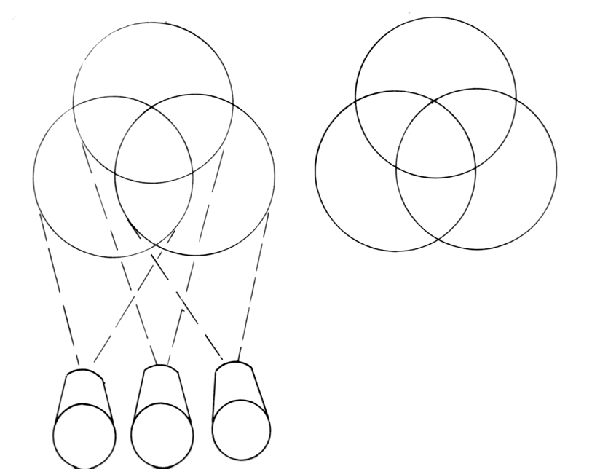
sfotografowanego wcześniej przedmiotu. Zastosowane kolory stały się barwami podstawowymi metody addytywnej. Dodawanie tych barw - nakładanie na białym ekranie - daje barwy dopełniające (do bieli) - zgodnie z rys.1.4. Od angielskich nazw wymienionych barw (red, green, blue) wziął nazwę powszechnie znany system zapisu barwnych obrazów (RGB).
a)
b)
czerwony
purpurowy
żółty
purpur.
niebies..
czerwony
biały
czarny
zielony
nieb.-
-zielony
niebieski
nieb.-ziel.
zielony
żółty
Rys.1.4. Otrzymywanie barw sposobem: a) addytywnym, b) subtraktywnym. Technologia produkcyjna fotografii barwnej musiała oczywiście być mniej złożona.
Zamiast trzech wyciągów barwnych, zastosowano emulsję trójwarstwową, której
poszczególne warstwy - dzięki doborowi barwoczułości poszczególnych warstw, oraz zastosowaniu żółtego filtru żelatynowego, tworzą „wyciągi spektralne” w trzech barwach podstawowych (rys. 1.5). Zabarwienie poszczególnych wyciągów (warstw) uzyskuje się stosując komponenty barwne, zastępujące - w procesie obróbki fotochemicznej - czarny strąt srebrowy; ilość barwnika jest proporcjonalna do ilości strątu.
Metoda addytywna - pozwalająca tworzyć barwne przezrocza miała poważne wady:
powodowała znaczne straty światła i nie nadawała się do tworzenia barwnych pozytywów; umożliwiła to dopiero metoda subtraktywna. Jest to metoda „odejmowania” (pochłaniania) barw podstawowych przez filtry w barwach dopełniających (do czerni): żółtej, purpurowej i niebiesko-zielonej.Są to barwy wyjściowe metody subtraktywnej. Funkcję odjęcia od bieli (pochłonięcia) koloru niebieskiego spełnia filtr żółty, zielonego - purpurowy, czerwonego - niebiesko-zielony; poszczególne warstwy emulsji pokazanej na rys. 1.5 otrzymują zabarwienia w tych właśnie trzech kolorach. Zamiast przepuszczać przez filtr o barwie podstawowej wyłącznie ten kolor (zatrzymując pozostałe – jak to jest w metodzie addytywnej), wygasza się filtrem o barwie dopełniającej jedynie określony kolor podstawowy.

Slide 6
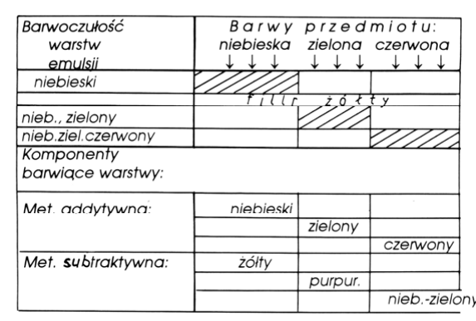
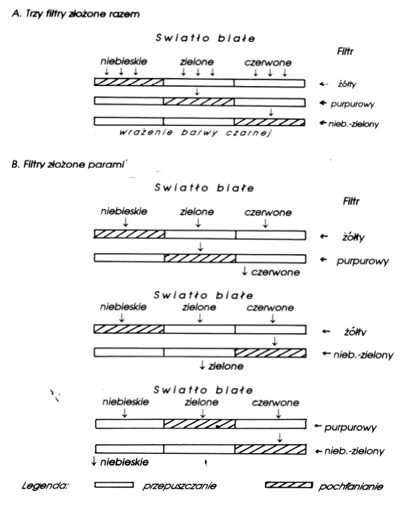
Rys.1.5. Emulsja trójwarstwowa i tworzenie barwnego obrazu fotograficznego
Rysunek 1.6. pozwala zrozumieć fotograficzne wykorzystanie zasady odejmowania barw. Trzy obrazy barwne (jak 3 filtry o barwach dopełniających) „odejmują” barwy podstawowe. Nakładanie parami wymienionych filtrów prowadzi do otrzymania trzech barw podstawowych: filtr niebiesko-zielony złożony z purpurowym daje (w przezroczu i w projekcji) barwę niebieską, żółty z niebiesko-zielonym - zieloną, żółty z purpurowym - czerwoną. Złożone razem dają czerń. Rozjaśniając poszczególne barwy można tworzyć nieograniczoną liczbę barw.
Rys.1.6. Subtraktywne otrzymywanie barw: trzy filtry złożone razem i składane parami.
W odróżnieniu od opisanej technologii tworzenia obrazów w barwach naturalnych, ze względu na specjalne potrzeby odczytywania szaty roślinnej na zdjęciach, opracowano

Slide 7
specjalny rodzaj materiału kolorowego - emulsje spektrostrefowe (dwuwarstwowe i trójwarstwowe) . Dwuwarstwową emulsję spektrostrefową tworzą warstwy o uczuleniu: panchromatycznym i infrachromatycznym, a komponenty barwią je na czerwono i niebiesko. W wariancie trójwarstwowym, stosowane są dwie warstwy o uczuleniu panchromatycznym i jedna infrachromatyczna. Otrzymują – odpowiednio – zabarwienie niebieskie, zielone i czerwone; w innym wariancie żółto-zielone, żółte i purpurowe. Ten rodzaj fotografii barwnej ułatwia odróżnianie na zdjęciach gatunków roślinności a nawet jej stanu (świeża, zwiędła, wilgotna, sucha itd.). Emulsja ta wprawdzie fałszuje barwy, ale jest przydatna w fotointerpretacji, o której będzie mowa w rozdziale 9.1.
1.2. Obrazy cyfrowe.
1.2.1. Charakterystyka obrazu cyfrowego
Orazy cyfrowe stanowią alternatywę dla obrazów zapisanych analogowo (w fotograficznej emulsji światłoczułej) . Obraz optyczny tworzony przez wiązkę promieni w płaszczyźnie obrazowej kamery jest zapisywany liczbowo – intensywność promieniowania oceniają detektory, dostarczając informacji o każdym z elementarnych pól obrazu cyfrowego – pikseli (ang. picture element). Obraz cyfrowy ma strukturę macierzową; jest to uporządkowany (w wiersze i kolumny) zapis odpowiedzi spektralnych, określających intensywność promieniowania w polu każdego piksela. „Jasność” piksela (wartość odpowiedzi spektralnej) jest zapisywana na ustalonej liczbie bitów - najczęściej są to liczby od 0 do 255. Na tej skali, wynikającej z rachunku: 1 bajt = 8 bitów (2⁸ = 256), liczba 0 oznacza czerń , zaś 255 oznacza biel ; ogólniej: 0 - oznacza brak promieniowania, 255 – maksimum promieniowania.
W przypadku obrazów barwnych, pojedynczy piksel ma przypisane zwykle trzy wartości składowych koloru (RGB): R – czerwony, G – zielony i B – niebieski. Każda z nich może przyjmować wartości w zakresie 0-255, przez co obraz kolorowy jest najczęściej trzy razy większy od obrazu monochromatycznego.
K o l u m n y
1 2 3 4 5 ...................... k
 | W | 1
 | i | 2
 | e | 3
 | r | 4
` | s | 5
 | z | 6
 | e | .
 |  | .
 |  | .
 |  | .
 |  | n
5 | 19 | 54 | 20 | 7 | .................. | 8
8 | 50 | 55 | 54 | 8 | .................. | 9
15 | 54 | 50 | 56 | 15 | .................. | 7
14 | 50 | 51 | 56 | 16 | .................. | 5
7 | 49 | 51 | 50 | 8 | .................. | 6
4 | 18 | 50 | 17 | 6 | .................. | 3
. | . | . | . | . | .................. | .
. |  | . | . | . | .................. | .
. | . | . | . | . | .................. | .
. | . | . | . | . | .................. | .
4 | 6 | 5 | 3
Rys 1.7. Cyfrowy zapis jasnej kropki na ciemnym tle.
Cechami charakteryzującymi obrazy cyfrowe są: rozdzielczość geometryczna, radiometryczna i spektralna. Rozdzielczość geometryczna charakteryzuje wielkość najmniejszego elementu obrazu (piksela) i jest najczęściej wyrażana liczbą pikseli przypadających na jeden cal (obrazu optycznego), zapisywana skrótem dpi (ang. dot per inch). Rozdzielczość radiometryczna charakteryzuje liczbę poziomów jasności, w której

Slide 8
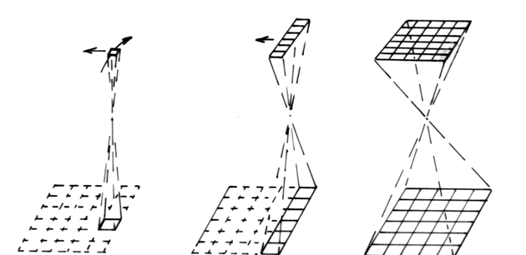
zapisywany jest obraz cyfrowy. Najczęściej obraz zapisywany jest na 256 poziomach jasności co pozwala na zapisanie wartości piksela na jednym bajcie. Natomiast rozdzielczość spektralna podaje w jakim zakresie spektrum promieniowania elektromagnetycznego rejestrowany jest obraz.
Obrazy cyfrowe mogą być zapisywane w różny sposób, nie ma niestety jednego standardu zapisu obrazów cyfrowych. Najbardziej rozpowszechniony jest format TIFF, który występuje w kilku wersjach. Ze względu na dużą objętość obrazów cyfrowych, dla ułatwienia ich przechowywania, opracowano różne metody kompresji obrazów. Metody kompresji można podzielić na bezstratne ( po dekompresji jakość obrazu nie ulega degradacji) i stratne np. JPEG (bardziej wydajne, lecz powodujące obniżenie jakości obrazu po jego dekompresji).
O dynamicznym rozwoju technik cyfrowych zadecydowały ich liczne zalety. Obrazy cyfrowe umożliwiają automatyzację pomiarów na zdjęciach (w przypadku fotogrametrii analogowej pomiar wykonuje się „ręcznie”). Możliwość telemetrycznego przesyłania obrazów zadecydowała o ich wykorzystaniu w teledetekcji satelitarnej . Inne korzyści związane z cyfrową rejestracją obrazów to:
możność pozyskiwania zobrazowań wielospektralnych,
szerokie możliwości przetwarzania obrazów (również w czasie rzeczywistym),
wyeliminowanie kosztów materiałów i obróbki fotochemicznej zdjęć.
Niemetryczne kamery cyfrowe mają przewagę nad odpowiednikami analogowymi, dzięki płaskiej (i stałej) matrycy rejestrującej, wobec słabo wypłaszczanej błony filmowej.
Pomiary mogą być wykonywane w trybie on line lub nawet w czasie rzeczywistym (RTP - ang. real time photogrammetry). „Widzenie maszynowe” (ang. machine vision) otwarło przed fotogrametrią wiele nowych możliwości w tym automatyczne nadzorowanie i sterowanie procesami przemysłowymi, pomiary realizacyjne, badania w medycynie, transporcie i inne.
1.2.2. Pozyskiwanie obrazów cyfrowych
a)
b)
c)
Rys. 1.8. Zasady działania urządzeń rejestrujących obrazy cyfrowe: a) skaner optyczno- mechaniczny (I generacja), b) skaner optyczno-elektryczny (II generacja) – z liniową matrycą detektorów, c) kamera CCD (III generacja) - powierzchniowa matryca detektorów.
Technologia cyfrowego zapisu obrazów została opracowana i pierwotnie zastosowana dla potrzeb rejestracji z pułapu satelitarnego, zaś urządzenia rejestrujące przeszły kolejne etapy rozwoju i mogą funkcjonować według jednej z zasad pokazanych na rys. 1.8. W zależności od zastosowanego rozwiązania, zalicza się je do I, II, lub III generacji. Rejestracja obrazu optycznego może być dokonana :

Slide 9
za pomocą pojedynczego detektora rejestrującego obraz sukcesywnie - piksel po pikselu, wiersz po wierszu; jest to skaner I generacji (rys.1.8-a); ze względu na konieczność stosowania ruchomego lustra, nazywano je optyczno-mechanicznymi,
za pomocą szeregowej matrycy detektorów rejestruje się wiersz po wierszu; jest to liniowy skaner II generacji,określany jako optyczno-elektryczny (rys. 1.8-b),
przy zastosowaniu powierzchniowej matrycy detektorów CCD (ang. Charged Coupled Devices), która rejestruje równocześnie cały obraz (scenę) (rys. 1.8-c).
Kamery cyfrowe (wyposażone w powierzchniowe matryce detektorów CCD); zapisują one cały obraz w jednym momencie. Rozciągnięte w czasie „skanowanie” obrazu – stosowane w skanerach I i II generacji – stanowi zasadę działania skanerów teledetekcyjnych, oraz skanerów stacjonarnych (laboratoryjnych) używanych do cyfrowego zapisu obrazów analogowych (np. zdjęć fotogrametrycznych), .
      Kamery cyfrowe
W fotogrametrii cyfrowej, do „fotografowania” obiektów wykorzystuje się głównie kamery cyfrowe. W odróżnieniu od „okrężnej” drogi skanowania analogowych zdjęć fotograficznych, bezpośrednia rejestracja umożliwia pomiar w czasie rzeczywistym (opracowanie on line), zaś w przypadku automatyzacji pomiaru obrazów cyfrowych możemy mówić o – nieodzownym w robotyce – sztucznym widzeniu.
Nowoczesna, wysokorozdzielcza kamera cyfrowa posiada system przetwarzający obrazy analogowe w cyfrowe (A/D conversion) i wbudowany twardy dysk o pojemności kilku GB, pozwalający na zapisanie ponad stu obrazów.
Głównym ograniczeniem opóźniającym wyparcie rejestracji analogowych z zastosowań pomiarowych jest niedostateczna rozdzielczość geometryczna obrazów uzyskiwanych przy pomocy kamer cyfrowych, co rzutuje na dokładność pomiaru. Pomimo wyścigu technologicznego producentów, nie udało się dotąd skonstruować kamery cyfrowej, która rejestrowałaby obraz z rozdzielczością typową dla analogowego fotogramu. Standardową kamerę CCD charakteryzuje matryca złożona z około 5 milionów pikseli, kamery profesjonalne – matryca zbudowana z 5-8 megapikseli, zaś niektóre specjalne kamery
klasy „High Resolution” - ponad 16 megapikseli, przy wymiarach piksela 4 - 14 μm. Przodujące firmy uczestniczące w tym „wyścigu”, stosują – poza powierzchniowymi matrycami detektorów CCD - różne rozwiązania:
        linijka detektorów,
        kilka matryc detektorów CCD wypełniających kadr,
        cyfrowy adapter do analogowej kamery,
        obok matryc CCD (Charge-Coupled Devices – elementy półprzewodnikowe ze sprzężeniem ładunkowym), stosuje się CMOS (complementary metal oxide semiconductor) – technologię tańszą produkcyjnie i bardziej wydajną eksploatacyjnie.
Wspomniane trudności powodują, że kamery cyfrowe o najwyższej rozdzielczości – posiadające matryce złożone z ponad 35 milionów detektorów są bardzo drogie; drogie są również konstrukcje nieco mniej ambitne – kamery profesjonalne z matrycami rzędu 16 milionów. Ceny te – w wyniku wspomnianego wyścigu producentów, oraz zwiększającego się popytu – sukcesywnie spadają, co pozwala uznać problem osiągalności i opłacalności stosowania w Polsce wysokorozdzielczych kamer za perspektywę najbliższych lat.
Od 2003 roku dostępne są aparaty Kodaka z matrycą aparatu małoobrazkowego (24x36mm) . Lustrzanki Mamiya są wyposażone w matrycę CCD formatu 36x48mm o efektywnej liczbie 21,5 miliona pikseli, zaś aparaty firmy Hasselblad (H2D-39)– z matrycą o formacie 37x49mm złożoną z 39 milionów pikseli. Zaliczana do „metrycznych”(o

Slide 10
wystarczającej do celów pomiarowych stabilności i powtarzalności rejestracji) – kamera Rollei d7 ma najwyższą w tej grupie rozdzielczość matrycy: 39 milionów pikseli przy formacie 37x49mm. Warto dodać, że niektóre konstrukcje tej firmy mają być przystosowane do mocowania na lunecie teodolitu – uczyni to z nich cyfrowe fototeodlity.
Alternatywą dla kamer rejestrujących całość obrazu w tym samym momencie (still video) są kamery zapisujące utworzony obraz optyczny przy pomocy linijki detektorów (lub kilku matryc CCD) – w czasie kilku do kilkudziesięciu sekund. To rozwiązanie umożliwia wysokorozdzielczą rejestrację obrazu o znacznie większym formacie. I tak kamera Zeiss High Scan (15414x11040 pikseli), rejestruje zdjęcie o formacie 120x166mm. Trzy linijki detektorów CCD wykorzystuje do skanowania obrazu kamera Pentacon Scan 5000 (1200x8192 piksele).
Istotnym wymogiem - z punktu widzenia fotogrametrii - stawianym kamerom cyfrowym, jest wysoka stabilność elementów orientacji wewnętrznej i powtarzalność odwzorowań. Precyzyjna kalibracja kamery cyfrowej ma sens jedynie w przypadku wysokiej powtarzalności odwzorowań – nie każda zatem kamera wysokorozdzielcza kamera cyfrowa może stwarzać warunki do osiągania wysokich dokładności pomiaru. W trakcie kalibracji określa się stałą kamery, współrzędne punktu głównego, oraz współczynniki wielomianu dystorsji. Kalibrację kamery przeprowadza się na polu testowym (płaskim lub
przestrzennym).
1.2.2.2. Skanowanie zdjęć fotogrametrycznych*
Zdjęcie fotogrametryczne (jak każdy obraz) można zapisać cyfrowo za pomocą stacjonarnego skanera laboratoryjnego. Takie przetworzenie obrazu stwarza szereg nowych możliwości pomiarowych. Zeskanowane zdjęcia analogowe mogą być opracowywane w fotogrametrycznych stacjach cyfrowych (FSC).
Skanery stały się obecnie dość powszechnie stosowanym urządzeniem do zamiany zdjęcia z postaci analogowej (fotograficznej) na obraz w postaci cyfrowej, począwszy od podręcznych skanerów stosowanych do skanowania tekstów, rysunków czy zdjęć małoformatowych, do wielkoformatowych skanerów stosowanych w poligrafii. W geodezji do skanowania map stosowane są skanery wielkoformatowe o podwyższonej dokładności geometrycznej (rzędu 0.05 - 0.10 mm), odpowiadającej dokładności mapy. Tego rodzaju skanery nie nadają się jednak do stosownia w fotogrametrii, gdzie są bardzo wysokie wymagania dokładnościowe. Dlatego też skonstruowano specjalne skanery fotogrametryczne.
Głównymi cechami skanerów stosowanych w fotogrametrii są:
wysoka dokładność geometryczna ( 1-2 μm.),
wysoka rozdzielczość geometryczna , np. w skanerze PHOTO SCAN (Intergraph-Zeiss) jest możliwość skanowania z rozdzielczością do 3600dpi, a typowe wymiary piksela to: 7, 14, 21,
28, 56μm.)
rozdzielczość radiometryczna 8 bitowa dla zdjęć czarnobiałych i 24 bitowa dla zdjęć barwnych,
format, najczęściej 25x25 cm, co umożliwia zeskanowanie typowych zdjęć lotniczych,
możliwość skanowania materiałów przeźroczystych i nieprzeźroczystych,
możliwość skanowania zdjęć w rolce bez konieczności ich rozcinania.
Podczas skanowania zdjęć lotniczych należy odpowiednio dobrać parametry skanowania. Przede wszystkim należy zdefiniować według jakiej zasady przypisywane będą wartości liczbowe poszczególnym pikselom. Możliwe są trzy definicje wartości piksela : jako funkcja współczynnika przepuszczalności, jako funkcja gęstości optycznej lub jako funkcja współczynnika korygującego gamma. Współczynnik gamma, w zależności od przyjętej wartości, umożliwia lepsze oddanie szczegółów w zacienionych lub jasnych partiach obrazu.

Slide 11
Ponadto, przed skanowaniem, należy ustalić minimalną i maksymalną wartość współczynnika przepuszczalności tak aby poprawnie zerejestrowały się znaczki tłowe
(najczęściej jasne krzyże na ciemnym tle) oraz treść obrazu. Dobór odpowiednich parametrów ma duży wpływ na końcową jakość obrazu i w zasadzie powinien być przeprowadzany indywidualnie dla każdego zdjęcia a przynajmniej dla grupy zdjęć ( np. szeregu) wykonywanych w podobnych warunkach oświetleniowych.

